Slide 1
QUESTIONS FLASH *PROBABILITE*
5ème

Slide 2
Classer ces évènements du plus probable
au moins probable :
a) Gagner le gros lot au loto.
Noël tombera le 25 décembre cette année.
c) L’équipe de France de football remportera le prochain match international.
d) Rencontrer un tyrannosaure vivant.

Slide 3
Classer ces évènements du moins probable
au plus probable :
Choosing a red ball from a sack with 1 red ball and 3 green balls.
b) The sun will rise tomorrow.
c) If I flip a coin, it will land heads up (face).

Slide 4
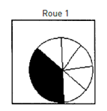
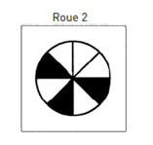
Vrai ou faux?
« La couleur noire a plus de chance d’être obtenue avec la roue 1 qu’avec la roue 2. »

Slide 5
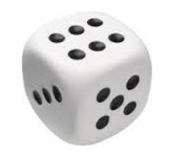
On lance un dé à 6 faces
1) « Obtenir un nombre entier » est un évènement :
a) Impossible b) Peu probable
c) Probable d) Certain
2) « Obtenir 4 » est un évènement :
a) Impossible b) Peu probable
c) Probable d) Certain

Slide 6
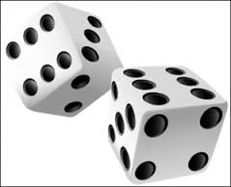
Dans un jeu de société, il faut faire un total de 6 pour commencer.
Est-ce qu’il vaut mieux lancer un dé ou deux dés?

Slide 7
La probabilité d’un événement peut-être égale à :
a) 40 %
b) - 0,35
c) 1,002
d) 1

Slide 8
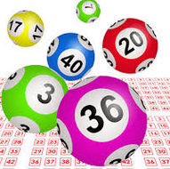
Les numéros 13, 22, 34, 35 et 37 sont sortis la semaine dernière à un tirage du loto®.
Est-ce que, pour cette semaine, le numéro 35 a :
a. autant de chance de sortir que le numéro 5 ?
b. moins de chance de sortir que le numéro 5 ?
c. plus de chance de sortir que le numéro 5 ?

Slide 9
Les numéros 13, 22, 34, 35 et 37 sont sortis la semaine dernière à un tirage du loto ®
Est-il possible que l’on obtienne cette semaine exactement le même tirage que la semaine dernière ?

Slide 10
Que peut-on dire de la probabilité de tirer une boule bleue dans chacun des cas suivants?
a) b) c)

Slide 11
On tire au hasard une boule dans une urne.
Associer à chaque urne, la probabilité de tirer une boule rouge qui lui correspond:
a) $\frac{1}{5}$ b)$\frac{1}{3}$ c)$\frac{1}{4}$

Slide 12
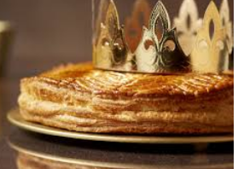
On place une fève au hasard dans une galette des rois. On partage cette galette en huit parts égales.
Quelle est la probabilité d’avoir une part qui n’a pas la fève ?

Slide 13
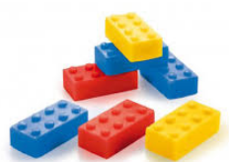
Dans un sac de LEGO®, il y a 20 briques jaunes, 15 briques rouges et 25 bleues.
On choisit une brique au hasard.
Quelle est la probabilité de tirer une
brique rouge?

Slide 14
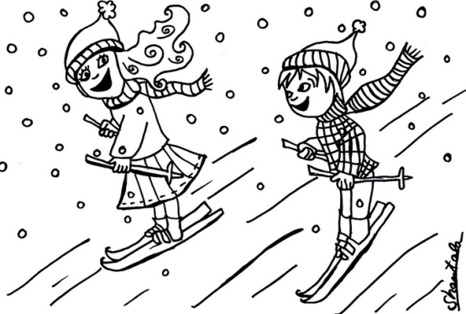
Une petite station de ski comporte
2 pistes bleues, 1 piste noire, 4 pistes vertes et
5 pistes rouges.
On prend une piste au hasard.
« La probabilité que la piste soit rouge ou noire est ½. » Vrai ou faux?

Slide 15
Un sachet contient 5 bonbons à la fraise et 10 bonbons à l’orange. Marie affirme que la probabilité de prendre un bonbon à la fraise dans ce sachet est inférieure à 0,5.
Vrai ou faux ? Justifier.

Slide 16
On donne le tableau suivant :
On choisit un élève au hasard.
« La probabilité que ce soit une fille musicienne est égale à la probabilité que ce soit un garçon non musicien. » Vrai ou faux?
 | Musiciens | Non musiciens | Total
Filles | 30 | 20
Garçons | 20 | 30
Total |  |  | 100

Slide 17
Pour un tirage aléatoire, on a placé dans un sac des jetons de même forme, les uns rouges, les autres bleus. La probabilité de tirer un jeton rouge est 0,4.
Quels sont les jetons les plus nombreux dans le sac ?

Slide 18
Dans un cybercafé, on peut choisir entre deux moteurs de recherche: Youpi et Hourra. Le tableau ci-dessous donne les moteurs de recherche utilisés par les clients.
La probabilité pour qu’un client pris au hasard choisisse le moteur Youpi est proche de 0,4 ; de 0,6 ou de 0,8?

Slide 19
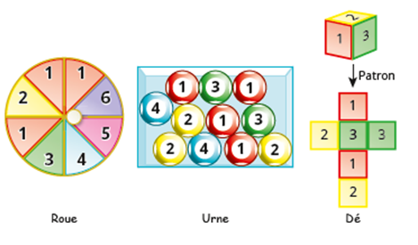
Pour gagner, il faut tomber sur le chiffre 1. On peut choisir de jouer avec le dé, la roue ou de piocher dans l’urne
Quel dispositif choisir pour avoir le plus de chances de gagner ?

